Slide 1
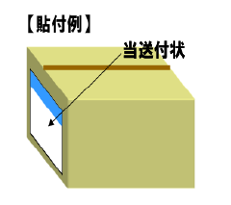
第52回日本診療情報管理学会学術大会
【テイクフリーコーナー】
9月14日(月)
必着
企業名 ：
担当者名 ：
当日連絡先（携帯番号） ：
送付物内容：
（例：チラシ、冊子、ポスター等）
【送付先】
〒020-0857
岩⼿県盛岡市北飯岡1丁目5-5
有限会社ヤマダプランニング 宛
荷物個数： / 個口

